Slide 1

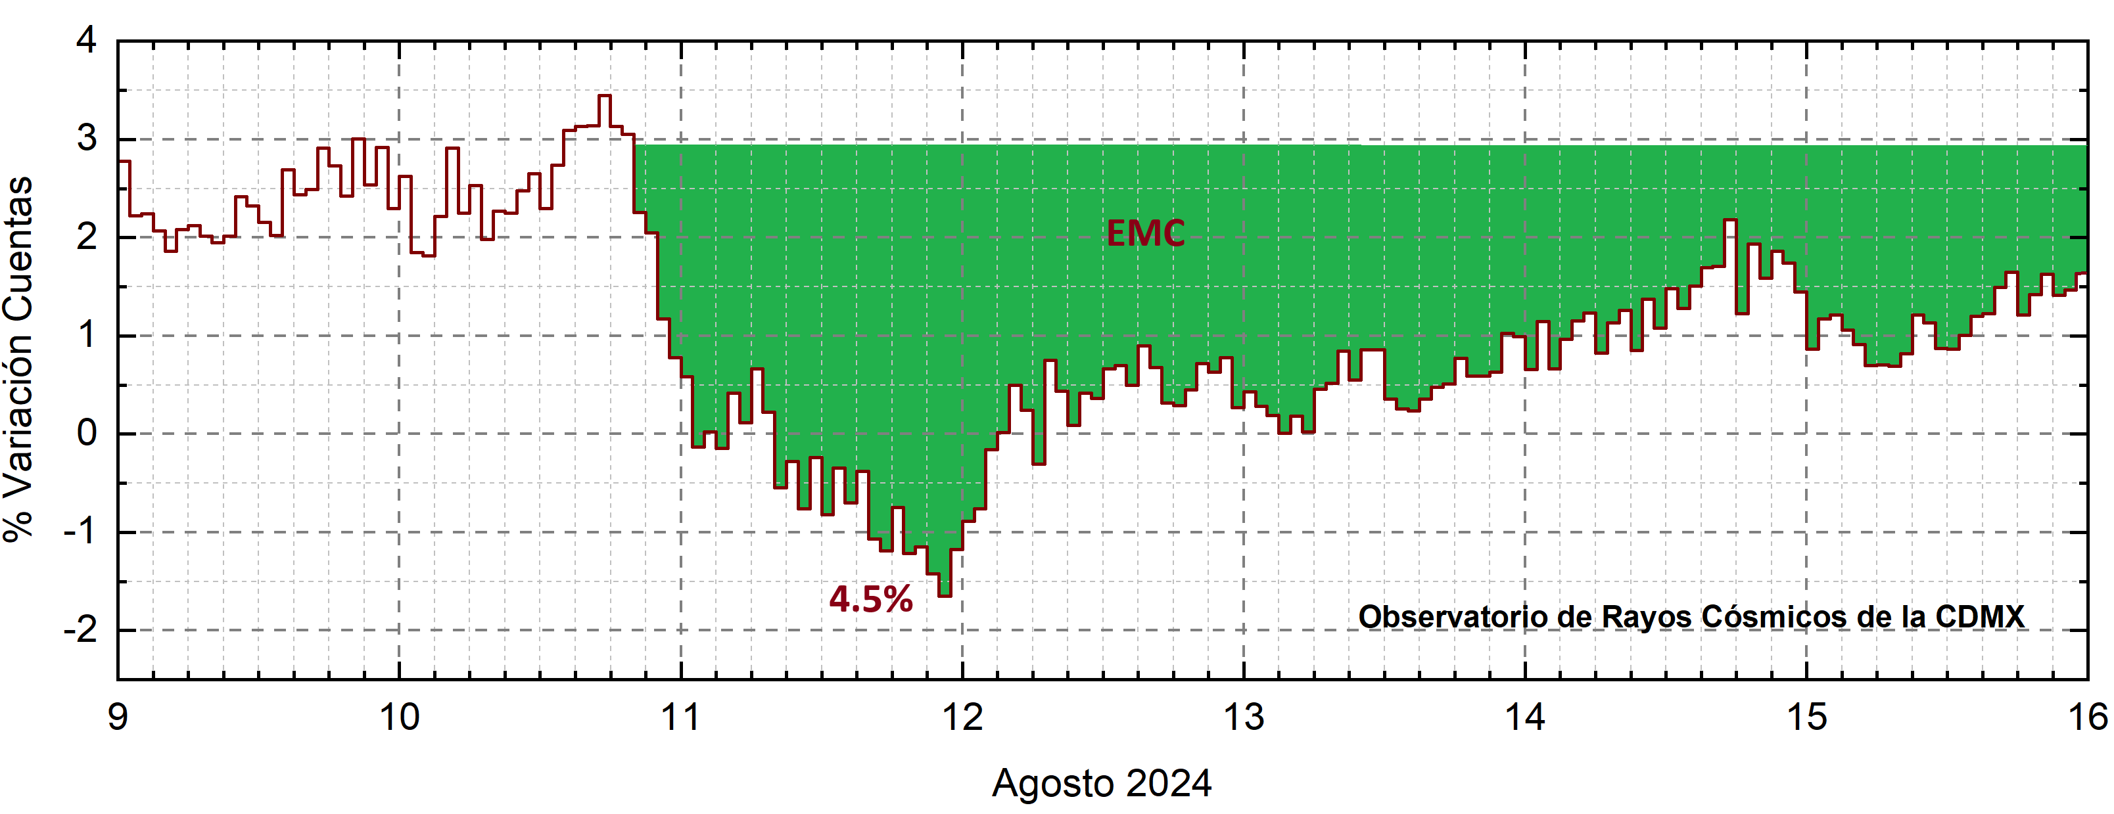

Rayos Cósmicos:
http://www.cosmicrays.unam.mx/
Datos registrados por el Observatorio de Rayos Cósmicos de la Ciudad de México. Del 9 al 15 de agosto de 2024 se registró un decrecimiento Forbush (dF) debido al impacto de una EMC. El dF inició el 10 a las 20 hrs TU. El área coloreada en verde representa la caída en las cuentas de rayos cósmicos detectados en la CDMX, que alcanzó el 4.5%. A las 00 hrs TU del 16 de agosto aún se registra la etapa de afectación y en proceso gradual de recuperación en el flujo de rayos cósmicos.
<número>
www.sciesmex.unam.mx
15/08/24
1
Notes:
<número>

